Slide 1


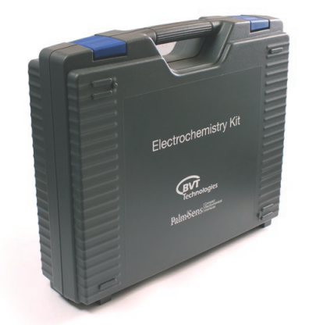
Starter Kit for Electrochemistry
Iveta Poláková
4. prosince 2015

Slide 2
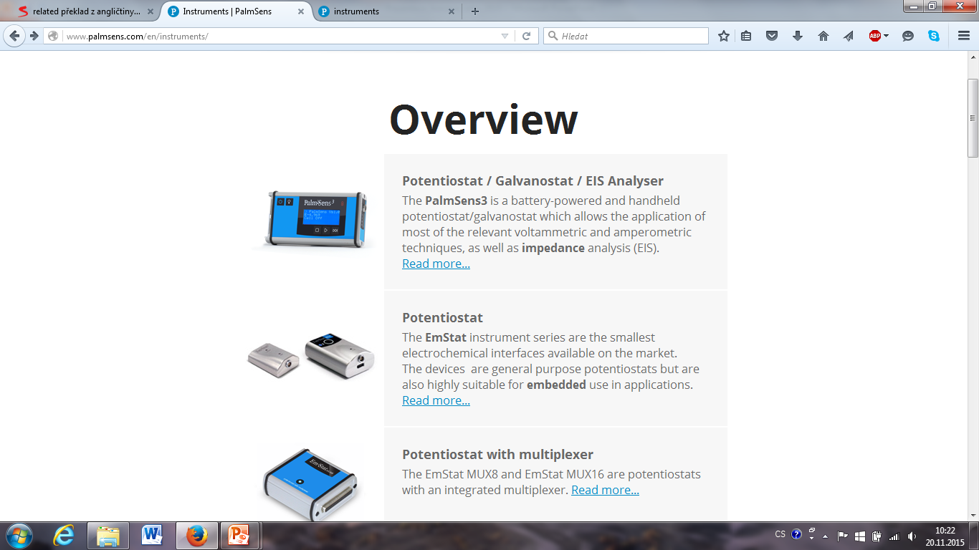
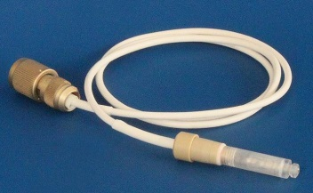

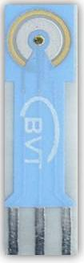
Starter Kit for Electrochemistry
Na úvod
BVT Technologies se zabývá výrobou elektrochemických senzorů, biosenzorů a souvisejícího laboratorního příslušenství
Startovací Kit pro elektrochemii vznikl jako komerční projekt ve spolupráci s holandskou společností PalmSens Ltd

Slide 3
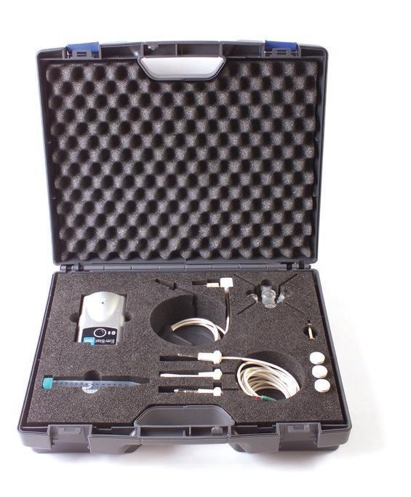
Starter Kit for Electrochemistry
Představení produktu
Zařízení umožňuje provádět běžná elektrochemická měření v laboratoři a v terénu
Uvedení na trh 31. 8. 2015
Neexistuje konkurenční výrobek
Obsah produktu
PalmSens: přenosný potenciostat
BVT Technologies:
Elektrochemické senzory
Reakční nádobka
Klasické elektrody
Přesné míchadlo řízené z PalmSens potenciostatu

Slide 4
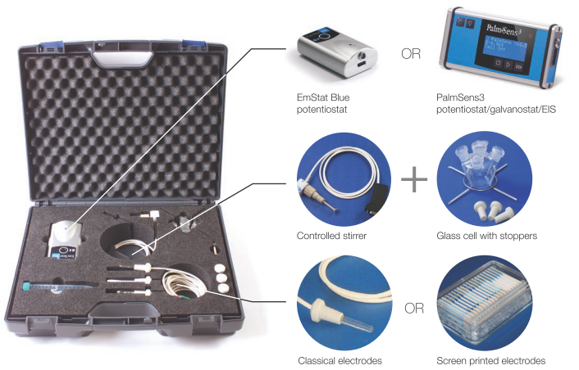
Starter Kit for Electrochemistry
Startovací sada pro elektrochemii je modulární a nastavitelná dle různých potřeb zákazníků.

Slide 5
Starter Kit for Electrochemistry
Inovativnost produktu
Klasická elektroda
Rotující kužel
Reakční nádobka
Nastavitelná mezera mezi povrchem a rotujícím kuželem
x

Slide 6

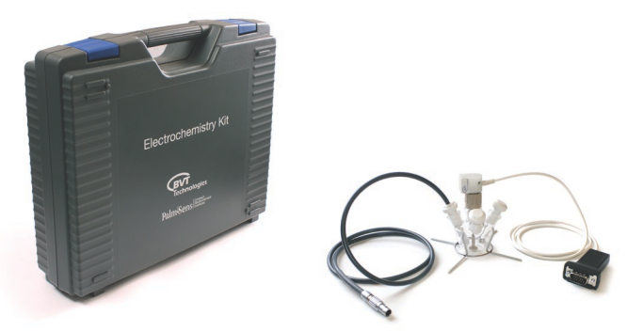
Bc. Iveta Poláková
Projektová administrátorka
Email: consultancy@bvt.cz
Tel: +420 734 618 713
Web: www.bvt.cz
Děkuji Vám za pozornost

